Slide 1
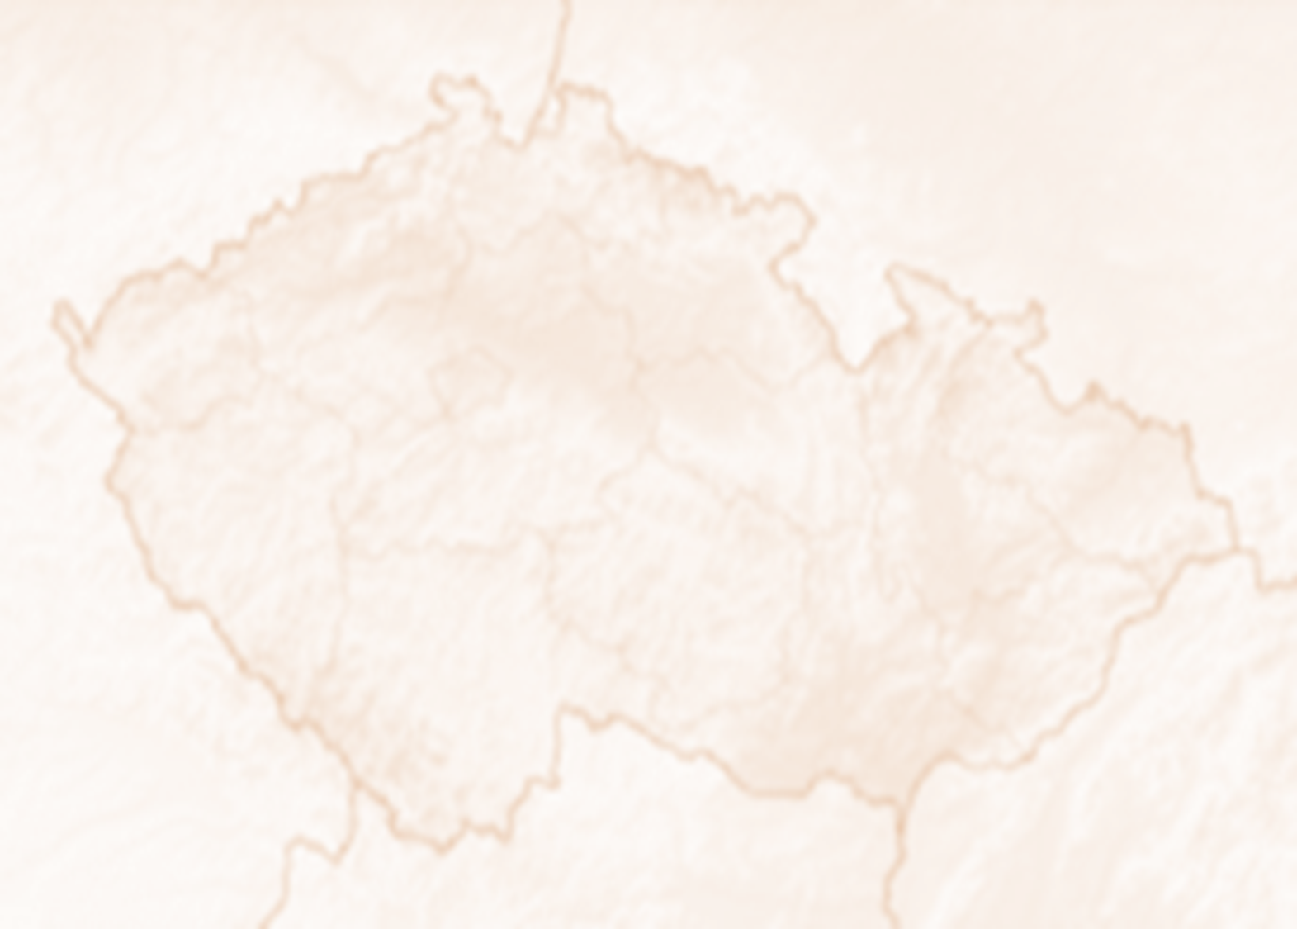

Název školy: ZŠ Štětí, Ostrovní 300
Autor: MGR. SOŇA KYSELOVÁ
Název materiálu: VY_12_INOVACE_ Z.8.A.26_regiony_ceske_republiky_
04.04.2012
Ročník: osmý
Vzdělávací oblast: ČLOVĚK A PŘÍRODA
Předmět: ZEMĚPIS
Název:REGIONY ČESKÉ REPUBLIKY
Číslo operačního programu: CZ.1.07/1.4.00/21.1693
Název projektu: PRIMA ŠKOLA
REGIONY ČESKÉ REPUBLIKY

Slide 2
ANOTACE
Zeměpis 8. ročník
Územní jednotky státní správy a samosprávy
Krajské členění
Čtenářská gramotnost
Osvojení znalostí zábavnou formou

Slide 3
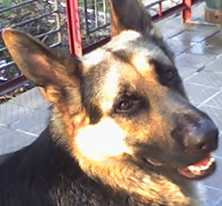
Dnes se začneme učit o našich krajích. A proč to brát tak vážně – doufám, že se u toho i občas zasmějete. A to je správné!

Slide 4
ÚKOL 1
VYLUŠTĚTE NÁZVY KRAJSKÝCH MĚST
Živočichové kruhoústí nad Labem vesele skákali.
Eli bere citrony v obchodě do zásoby.
Známý španělský hrad Eckrál ověšen byl barevnými fábory.
Jarní opar dub i cesmínu zahalil do třpytivého hávu.
Milan volal: „ Olo, mou cibuli mi neber!“
Tajemná kostra v almaře v divadle sloužila jako kulisa.
Náhle se před Slovany objevili zlí Nomádi.
Velký hodný zubr nosil Indiánům náklady.
Bolela ji hlava.
Zaměstnanci firmy ČES ke Budějovi cestu nenašli.
Ondra nechtěně kopl Zeňu, nového žáka z Ukrajiny, do nohy.
Němec Karl o vývary neměl nouzi.
„Pr, aha,“ řekla Libuše svému koni, když spatřila na poli statného oráče.

Slide 5
ŘEŠENÍ
Živočichové kruhoústí nad Labem vesele skákali.
Eli bere citrony v obchodě do zásoby.
Známý španělský hrad Eckrál ověšen byl barevnými fábory.
Jarní opar dub i cesmínu zahalil do třpytivého hávu.
Milan volal: „ Olo, mou cibuli mi neber!“
Tajemná kostra v almaře v divadle sloužila jako kulisa.
Náhle se před Slovany objevili zlí Nomádi.
Velký hodný zubr nosil Indiánům náklady.
Bolela ji hlava.
Zaměstnanci firmy ČES ke Budějovi cestu nenašli.
Ondra nechtěně kopl Zeňu, nového žáka z Ukrajiny, do nohy.
Němec Karl o vývary neměl nouzi.
„Pr, aha,“ řekla Libuše svému koni, když spatřila na poli statného oráče.

Slide 6
ÚKOL 2 – K vybraným krajům doplň krajská města
NÁZEV KRAJE
MĚSTO
Jihočeský
Kraj Vysočina
Jihomoravský
Moravskoslezský
Středočeský
České Budějovice
Jihlava
Brno
Ostrava
Praha

Slide 7
METODICKÝ NÁVOD
Materiál může posloužit jako úvodní část hodiny o krajských regionech
Žáci si procvičují nejen pojmy zeměpisné, ale také orientaci v textu
Před luštěním je upozorníme na drobné pravopisné nesrovnalosti; opraví je (mezipředmětový vztah Z – Čj)
První úspěšné řešitele odměníme podle našeho způsobu klasifikace
Pro větší efektivnost práce připravíme text na pracovních listech
Klíčová slova: názvy krajských měst a jednotlivých krajů
Inovace: čtenářská gramotnost, výuka zábavnou formou

Slide 8
POUŽITÉ ZDROJE
Sn. 1 - 8 :Виктор В: Uvedený zdroj Creative Commons [cit. 2012 – 04 –03 ]. Dostupné na www: http://http://cs.wikipedia.org/wiki/Soubor:Relief_Map_of_Czech_Republic.png
Sn.č.3 foto: soukromý archiv autorky

